Slide 1
Portal DEA
Características apontadas pelos professores na (interação 121) e benchmarking
DEA | SET 2016

Slide 2
Qual o conceito do Portal DEA?
Diretrizes
Projeto para aglomerar e distribuir conteúdos de pelo menos duas fontes diferentes: 1) Ensino e Aprendizado, contribuindo para o desenvolvimento do corpo docente; 2) Questões operacionais, informações do dia-a-dia do Professor Insper.

Slide 3
Para quem é o portal DEA?
Diretrizes
Especialmente para os professores e colaboradores Insper. Porém, o conteúdo será acessado também pelo público externo, expandindo a audiência para todos docentes que estão buscando informações relevantes sobre ensino e aprendizado.

Slide 4
Qual a expectativa do usuário ao visitar o portal DEA?
Diretrizes
Que os interessados encontrem informações relevantes para o seu desenvolvimento profissional de forma rápida e eficaz, criando satisfação pessoal e disponibilidade de colaboração mútua.

Slide 5
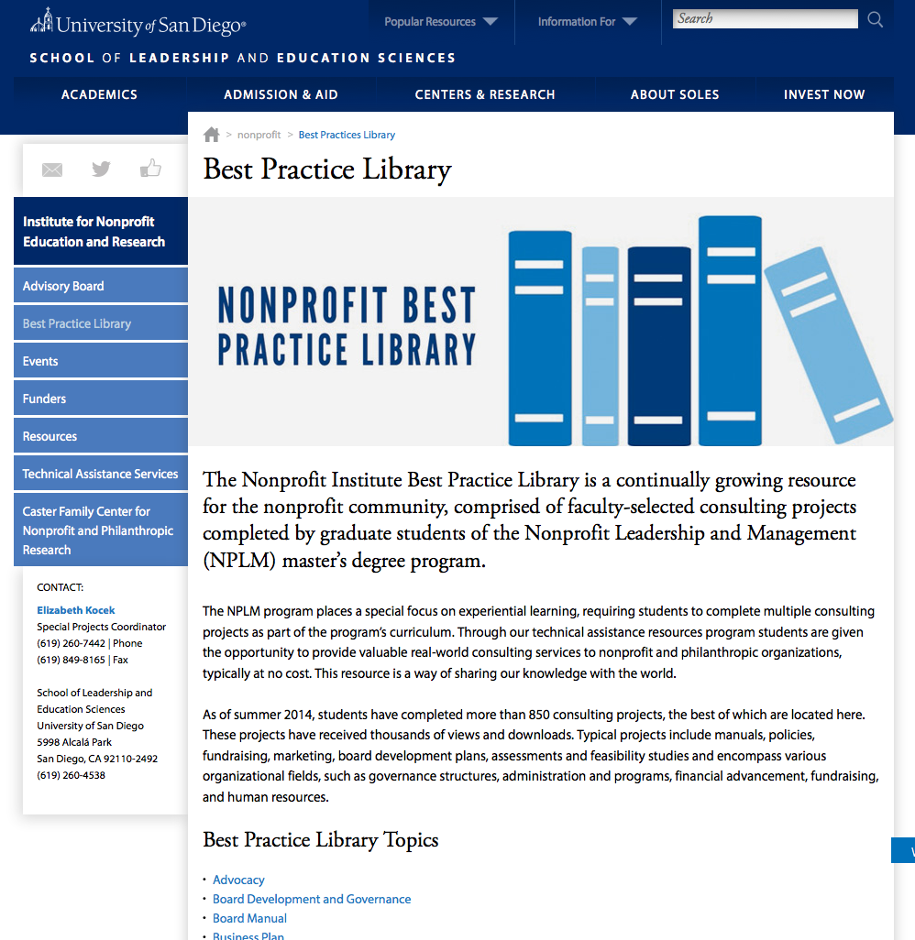
Características apontadas pelos professores
Interação 121
Banco de dados com boas práticas
“Uma espécie de boas práticas... exemplos do que é bom, do que não é bom – exemplos de tudo, não só objetivos. Exemplos compartilhados sobre técnicas de aula, bem prático. Banco de dados com boas práticas dentro da escola.”
University of San Diego
https://www.sandiego.edu/soles/nonprofit/best-practices-library.php

Slide 6
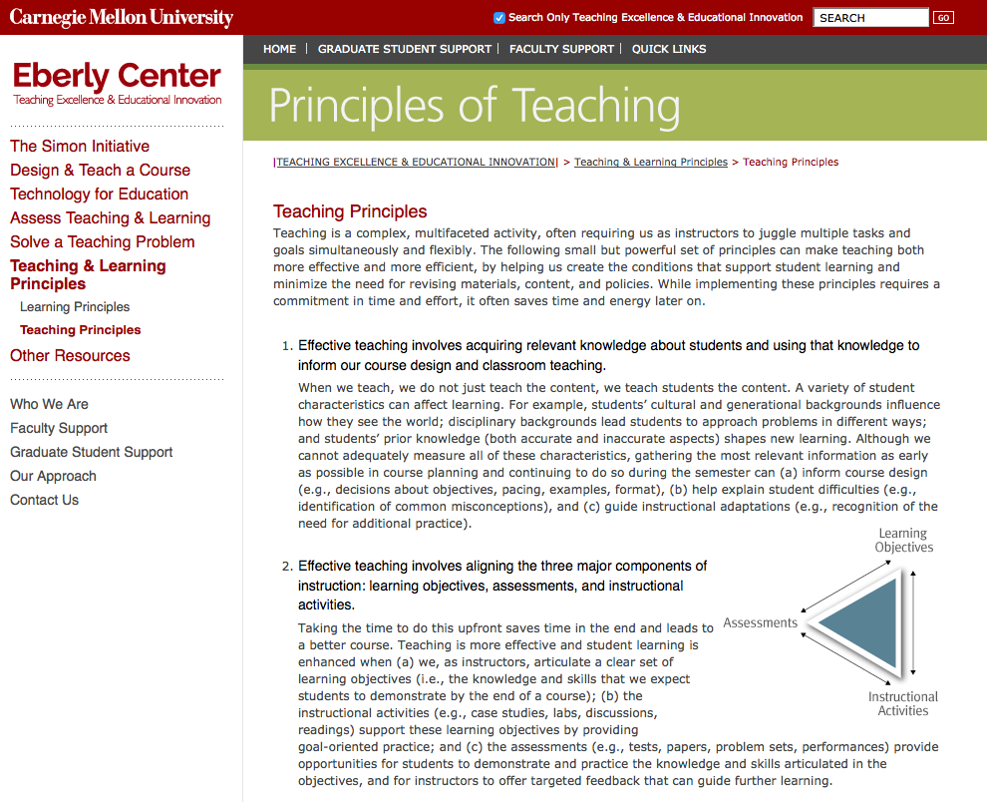
Características apontadas pelos professores
Interação 121
Publicações
“Indicar novos métodos e experiências... o que eu tiver de material que não seja livro, ajuda, até para ter base bibliográfica. Professores gostam de leitura. Tudo que vocês têm de conhecimento tinha que estar no site, público para todo mundo, inclusive para concorrentes.”
Carnegie Mellon University
http://www.cmu.edu/teaching/principles/teaching.html

Slide 7
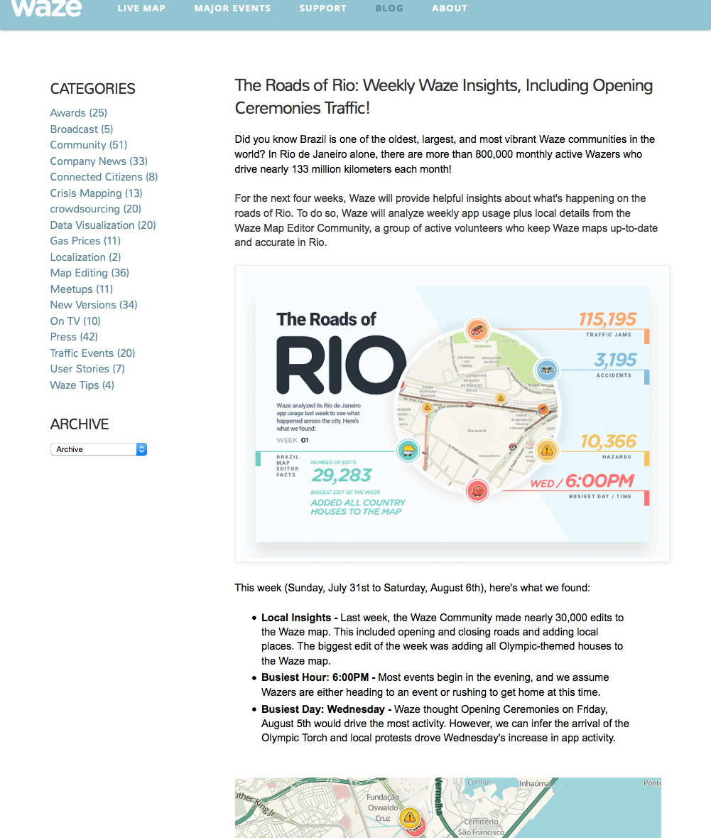
Características apontadas pelos professores
Interação 121
Formato das publicações
“Sugestão de leituras, textos curtos que dessem insights para a gente. Vocês poderiam fazer vídeo, coisa mais lúdica... se tem muita informação você não olha nenhuma. Artigos selecionados, para não ficarmos perdidos. Dicas de como construir objetivos.”
Waze - blog
https://blog.waze.com/2016/08/the-roads-of-rio-weekly-waze-insights.html

Slide 8
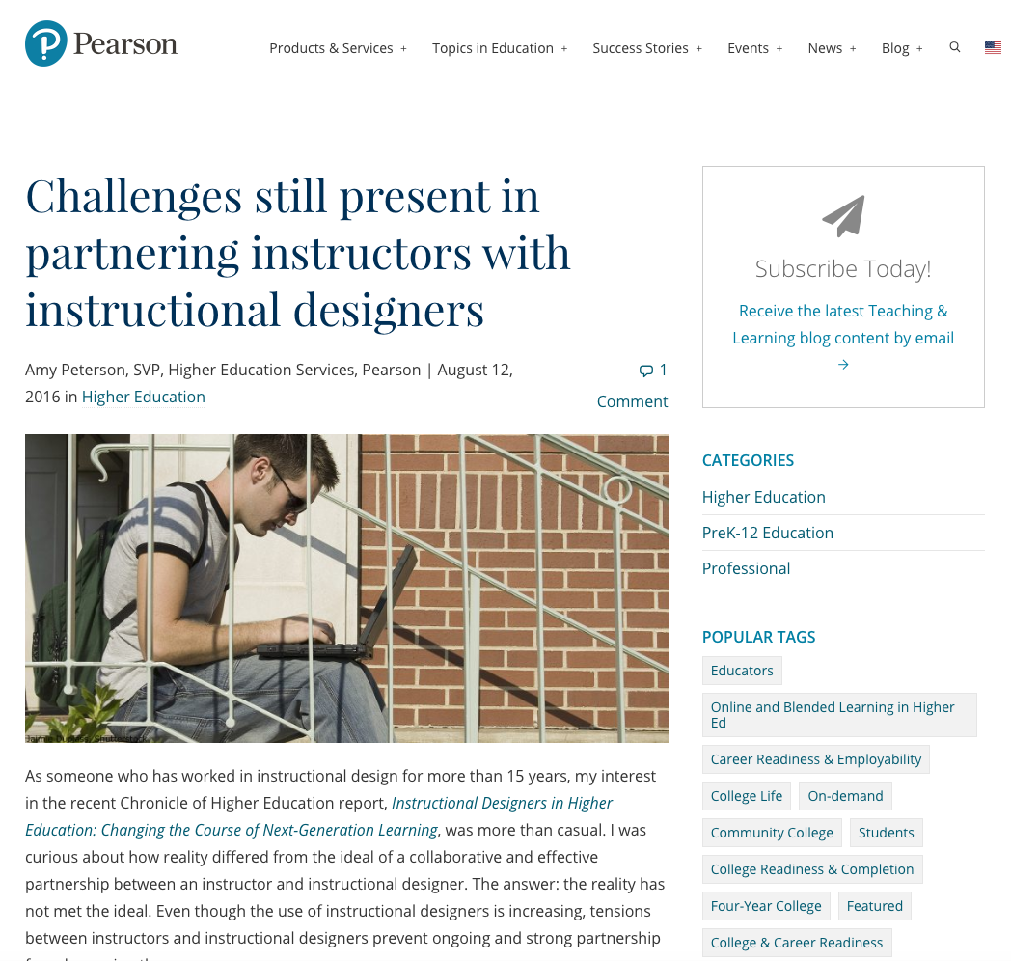
Características apontadas pelos professores
Interação 121
Interatividade
“Compartilhar mais artigos, experiências. Usar estratégias de mídias sociais... comentários de colegas. Mais oportunidades dos professores trocarem ideias. Ou algum chat.”
Person Education http://www.pearsoned.com/education-blog/partnering-instructors-instructional-designers/

Slide 9
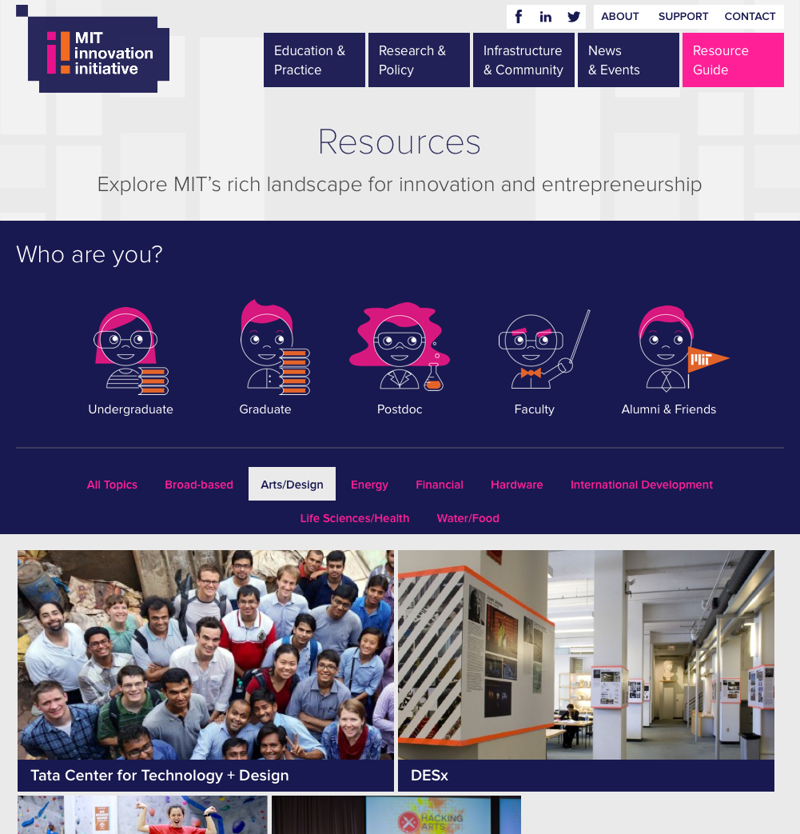
Características apontadas pelos professores
Interação 121
Recursos
“Quais são as próximas atividades que a vai fazer com relação a esse desenvolvimento... Cursos, mesmo que seja fora. Alguma palestra, ás vezes acontece curso que nem ficamos sabendo... Poderia haver alguma maneira de se autoinscrever em PAAP. O professor convidar: vem assistir minha aula.”
Resources – MIT Innovation Iniative
https://innovation.mit.edu/resources/

Slide 10
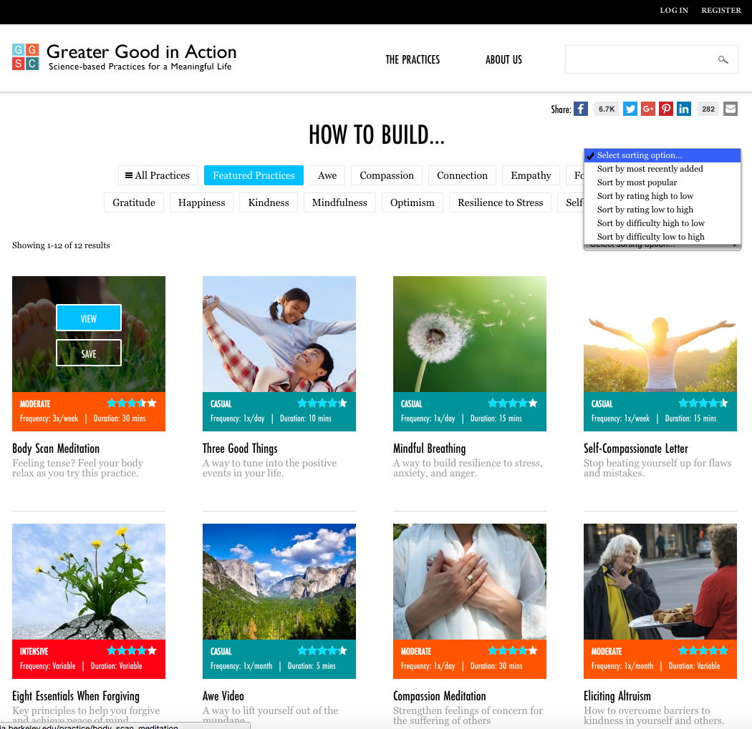
Características apontadas pelos professores
Interação 121
Navegação
“Gostaria de encontrar ele muito claro, direto, sem muitas divisões.”
Greater Good in Action
http://ggia.berkeley.edu/

Slide 11
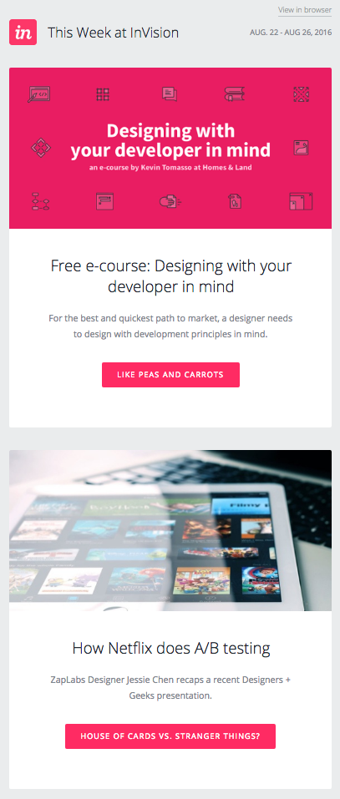
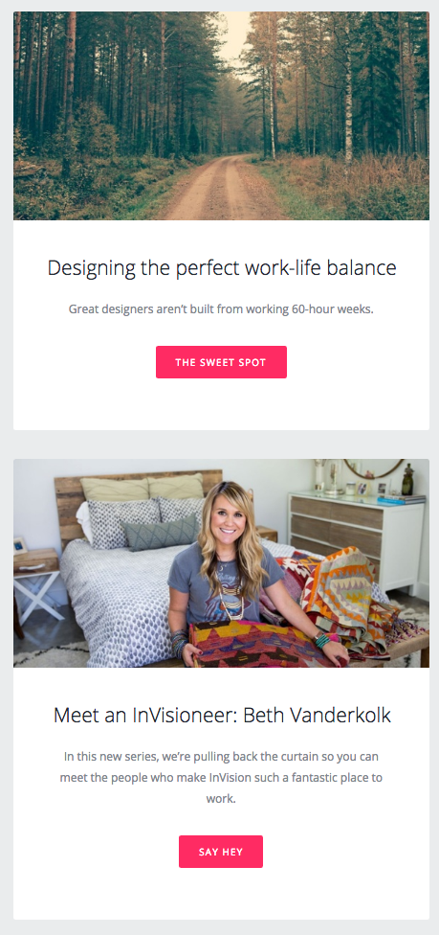
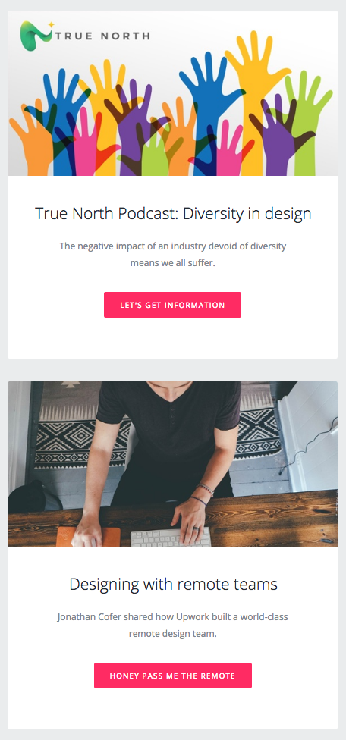
Características apontadas pelos professores
Interação 121
Newsletter (como plano de comunicação)
“Newsletter talvez funcione melhor, vai ao encontro dos professores. A newsletter é fabulosa. Por exemplo: se você quer uma gravação, você pede por ali. A coordenação não fica sabendo. Vocês entrevistam sem coordenação não ficar sabendo. Liberdade muito grande”
Invision
http://get.invisionapp.com/

Slide 12

www.insper.edu.br

